Slide 1

房源管理制度讲解

Slide 2
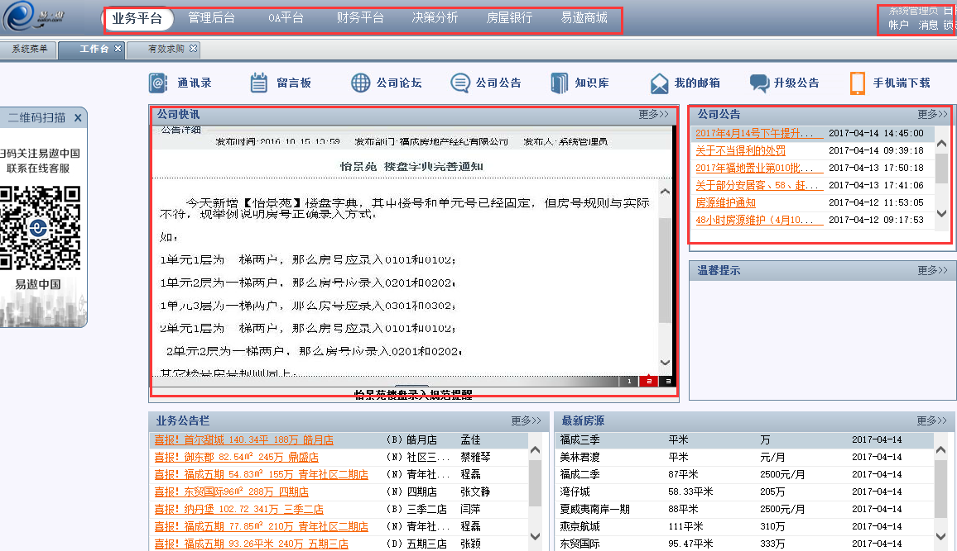
易遨系统整体界面介绍

Slide 3
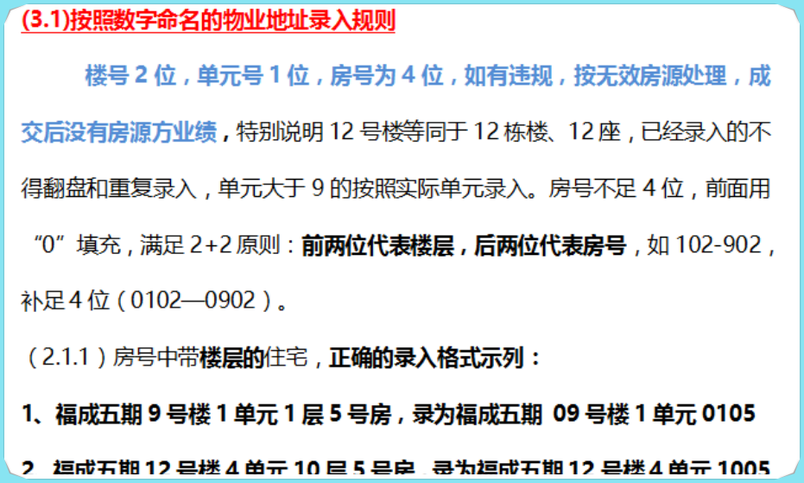
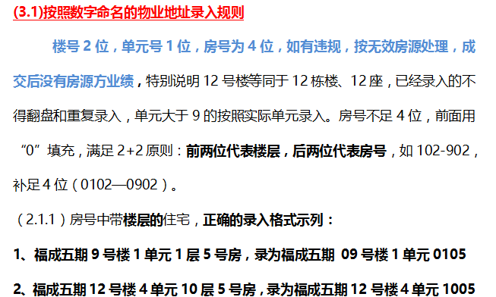
房源管理制度-住宅格式录入

Slide 4
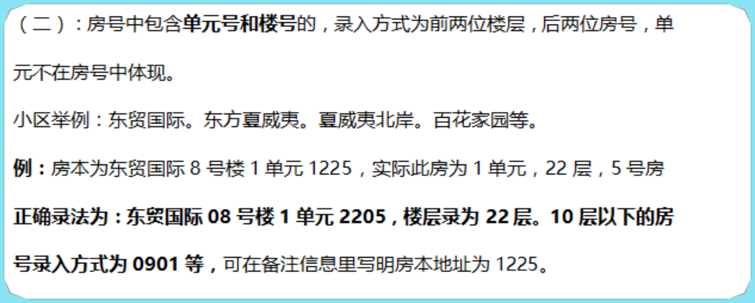
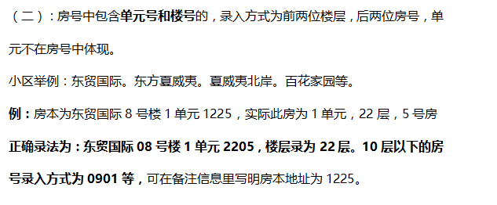
房源管理制度-住宅格式录入

Slide 5
房源管理制度-住宅格式录入
(3.2)字母加数字或中文命名的物业地址录入规则
楼号,单元，房号中带有英文字母、文字的，英文字母必须大写,楼号、单元、房号补0的，字母小写的属于无效房源，成交后无房源方业绩：
楼号：字母和数字构成， 楼号为C座3号楼、C3座、C3栋，要求录入为C3号楼，已经录入的不得翻盘和重复录入；
单元：单元为数字的单元号为1位，超过9的单元允许单元号为2位；单元为汉字、字母加数字的单元按照实际物业地址录入单元； 例：新坐标 01号楼东单元0101
房号：字母加数字构成，按照实际物业地址录入； 例：潮白人家 :23A01
房号：为纯数字构成，房号4位长度，不足4位补0，前2位楼层，后2位房号；

Slide 6
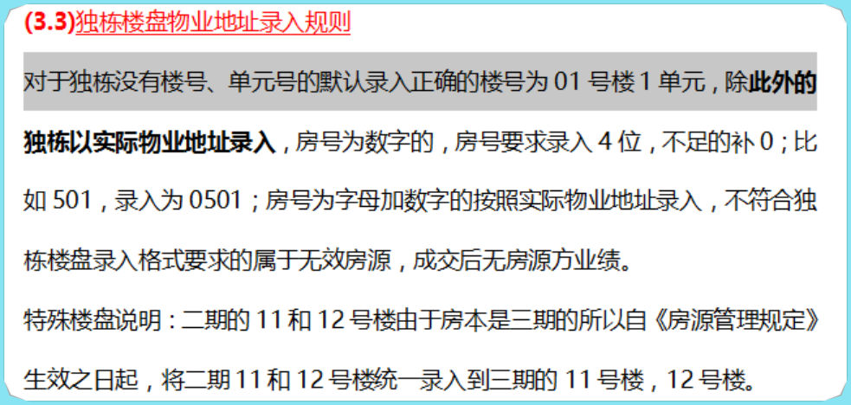
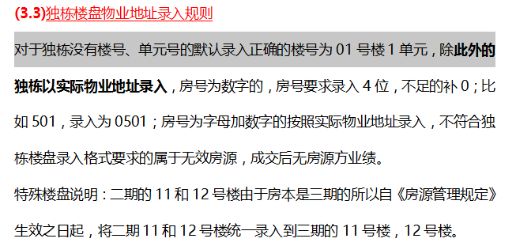
房源管理制度-住宅格式录入
注意：大厂区域-公司暂时没有门店，没有跑楼盘字典因为对格式录入不做要求，如有录入重复房源的以最早录入为准

Slide 7
别墅录入规范
(3.4)别墅物业地址录入规则
别墅不可录入到住宅和商铺
(3.4.1) 别墅楼盘字典建立后，小区和楼栋名在易遨系统直接选择，楼盘字典未固定部分参照别墅录入格式要求录入，别墅不可录入到住宅楼盘里面，别墅录入的楼栋、单元、房号不用补0；字母必须大写， 如有违规算无效房源，成交后无房源方业绩。
(3.4.2) 无单元的别墅无论是联排的还是独栋的统一按照实际物业地址录入座栋、单元、房号，有字母的必须大写，物业地址录入不符合规范、字母为小写的算无效房源，成交后无房源方业绩。
(3.4.2.1)别墅有多个带字母前缀的楼栋（A1-A15，B1-B15....）则需要按照分区的格式录入。

Slide 8
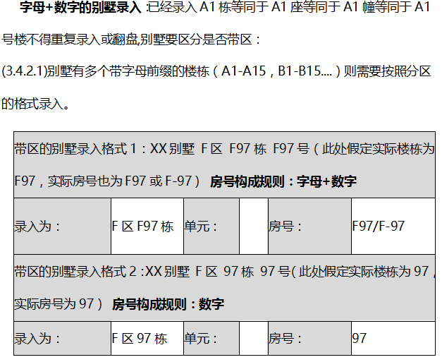
别墅录入规范

Slide 9
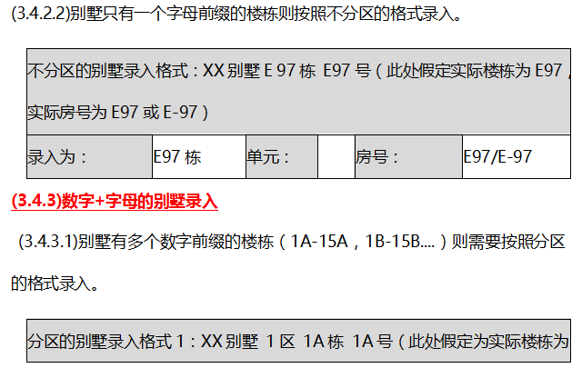
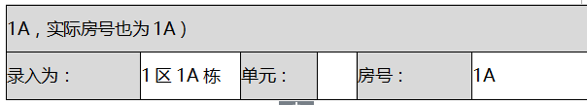
别墅录入规范

Slide 10
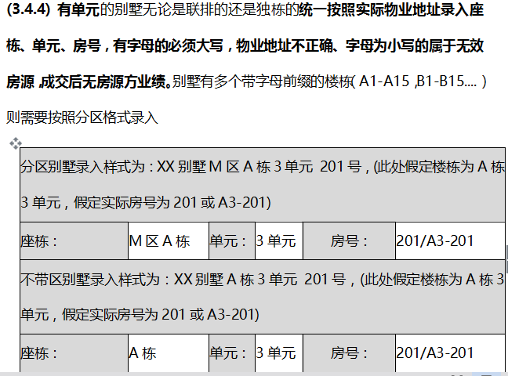
别墅录入规范

Slide 11
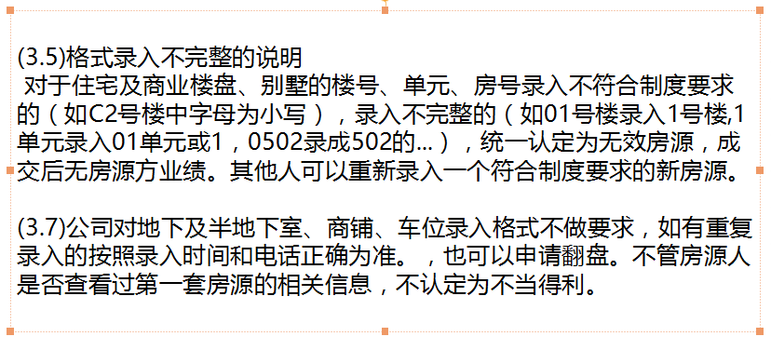
录入格式不完整

Slide 12
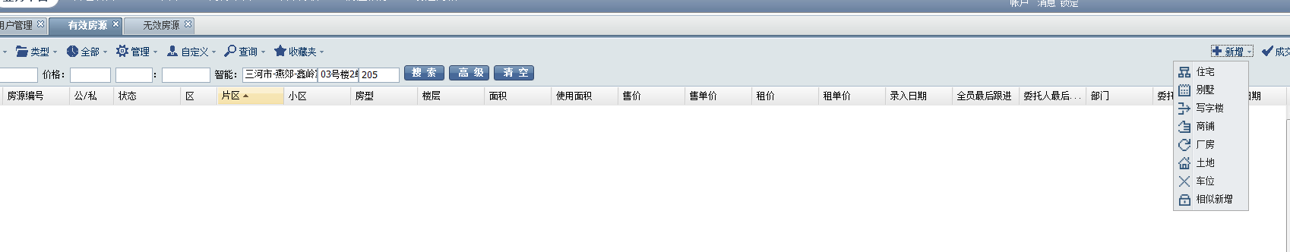
房源录入实操
1.录入纯数字的住宅演示
2.录入字母加数字的住宅演示
3.录入别墅演示
强调： 住宅和别墅录入、商铺的类型不能错误

Slide 13
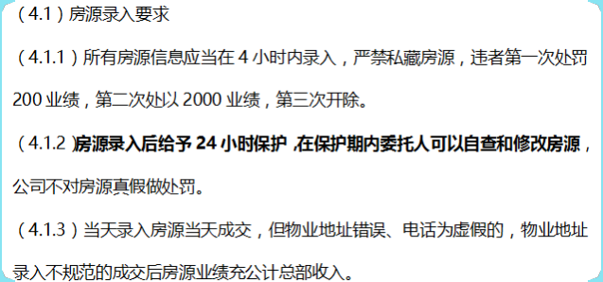
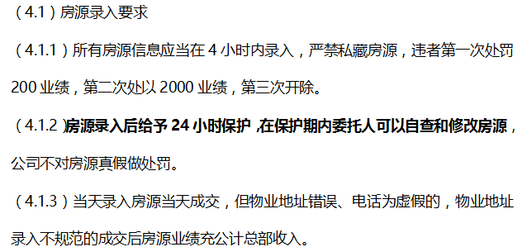
房源管理制度-房源录入基本要求

Slide 14
房源管理制度-电话录入要求
业主电话应录为业主本人或其配偶、关联人（配偶、亲属、兄弟姐妹，朋友电话），不得以录入任何中介公司经纪人电话。
登记房源的时候要问清楚-是公司房源还是个人房源
录入前www.baidu.com 查询是否为经纪人电话
如果经纪人是业主（或业主配偶、子女），经确认后可判定为真实房源，否则房源判定为虚假房源。
如果房屋为公证委托的，则受托人电话有效（多指房倒收的）。

Slide 15
房源管理制度-独家和房行
1.我公司房行的电话：委托人10日不跟进掉无效的可以翻盘找回，不得重新发布。
2.独家房源全员10天不跟进掉无效房源的，如果委托人和独家人是同一个人，独家人可以重新发布房源，已经被其他人发布的可以通过翻盘找回来。
3.业主未与公司签订独家，业主电话不能登记为（独家方）门店经理电话和业务员电话。
4.客源录入后10天不跟进掉无效，其他人 可以重录。

Slide 16
房源管理制度-实勘录入--户型图
实勘图片满足4+1模式，4代表房间图片最少数量要求，（卧室、客厅、卫生间，厨房各1张），户型图1张；业主改变户型结构的户型图需提供2张（1张改之前，1张改之后的），无客厅的小面积公寓房图片可采用（3+1模式）。如果同一套房源有多人上传实勘那么以最早上传、最完整图片为准。室内照片和户型图任一项无效，则不分实勘业绩。
（6.1） 房屋原始户型图（允许有水印）、手绘户型图或者手机拍摄、电脑截图都可以做为户型图的上传材料，但要求必须是清晰、真实、有效，不能倒置、倾斜，不能使用反向户型图。手绘户型图要求横平竖直(注明:朝向,客厅,卧室,卫生间,厨房位置),手机拍摄和电脑截图的户型图不得包含除户型图以外的任何文字、图像。如下3种户型图均有效： （6.1.1）房本上户型图明确标注房屋客厅、卧室、阳台、餐厅、厨房、卫生间。 （6.1.2）房本上的户型图为框架结构，基本指标有长、宽，总面积等。 （6.1.3）业主改变户型结构（特指1居改2居，3居改2居等情况）的需要提供2张户型图（原始户型图+改后户型图）。

Slide 17
房源管理制度-实勘录入--室内照片
（6.2）室内照片要求： （6.2.1）室内实勘照片不允许有水印，房屋不得包含基本信息无关的文字 （6.2.2）拍摄图片要干净、整洁、有空间感，不失真变形，不得倾斜或倒立，不得涂改照片。 （6.2.3）实勘图片不能仅体现单一物件（如：卫生间只拍热水器等）。 （6.2.4）毛坯房及半毛坯房不参与实勘图片上传和业绩分配，正在装修的除外。
水印展示

Slide 18
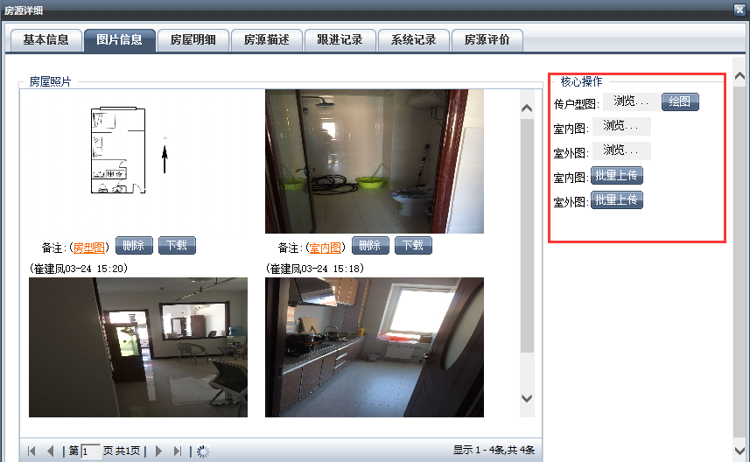
房源管理制度-实勘录入操作

Slide 19
房源管理制度---跟进
不得在跟进中录入如下类似的无效跟进内容，违者处罚100业绩/每条。
1.查看/记录房源或业主电话。
2.查看/记录（独家）房源、物业地址（楼号，房号）信息。
3.房源正常出售。
正确跟进示列2：房子正常出售，靠谱客户价格可议，房本已满2年；
异常跟进定义：1.不看电话直接跟进；2.隔天打跟进；
虚假跟进定义：1.看了电话，不打电话直接跟进。2.跟进内容与实际不符。3.一分钟内两条以上跟进
经网络部或客服通报录入虚假跟进信息的，给予经纪人2000的业绩处罚。
严禁在跟进和备注中录入业主电话号码，违者处罚400业绩/次。

Slide 20
房源管理制度-虚假实勘处罚
实勘不正确定义：
实勘图片不满足规定4+1的数量，格局改变后少传1张户型图。
涂改图片。
实勘图片或户型图模糊不清楚。
虚假实勘定义：
手绘户型图非直线,未标注朝向,客厅,卧室,厨房,卫生间（弧形窗口、特殊墙体形状除外）。
使用无效或有效房源中的实勘图片或非本房屋真实状态的图片。
3. 上传重复图片。
4. 室内实勘照片有水印。
---------------------------------------------------------------------------
对于录入虚假实勘的给予处罚2000业绩/次/套。

Slide 21
房源管理制度-资源管理
（8.1）正常办理离职手续的经纪人房源统一由店长指定资源接收人，自动离职的资源转给店面经理、没有门店经理随机指定给本店内其他人员。
（8.2）门店经理名下可以有自己的资源，成交后正常分配业绩。
（8.3）社区经理和大区总监名下不可以有资源，如未及时转出成交的没有资源业绩。

Slide 22
房源管理制度-翻盘及流程
（二）翻盘及报备流程：
1.翻盘经纪人一定要先在要翻盘的房源下写跟进：“翻盘或报备理由…”，未打跟进网络部不予受理。特别说明成交当天不受理翻盘，只能在系统房源上打报备跟进，跟进后收集证据提交管理员核查。
2.经纪人可以把翻盘详情（房源编号，翻盘理由，联系方式，翻盘人.....）以短信的形式发到系统管理员座机上（153-0336-4812），管理员在24小时内受理，节假日延长到48小时，申请翻盘人应在24小时内确认下，如未处理及时联系管理员。
特别说明：对房源的面积、户型图翻盘需要上传房本（购房合同）到易遨系统

Slide 23
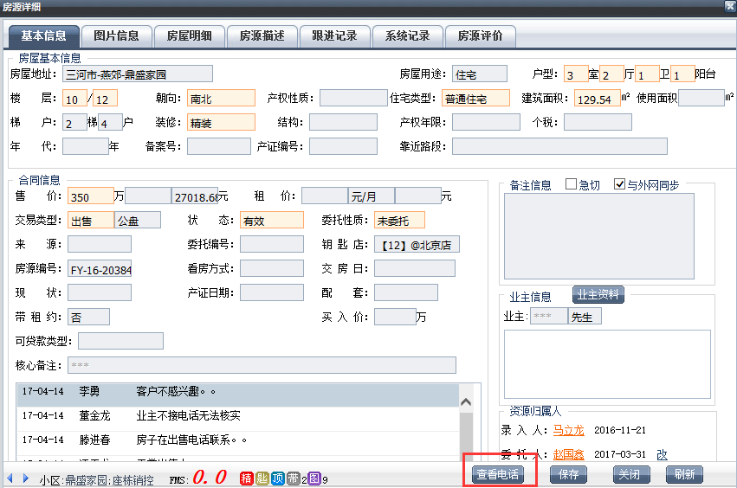
房源管理制度-翻盘及报备操作

Slide 24


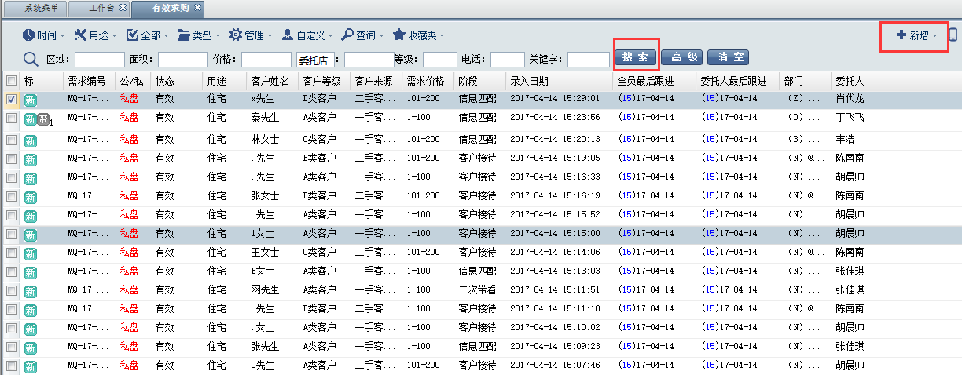
房源管理制度-客户及带看录入
客户主要分求购和求租两类

Slide 25
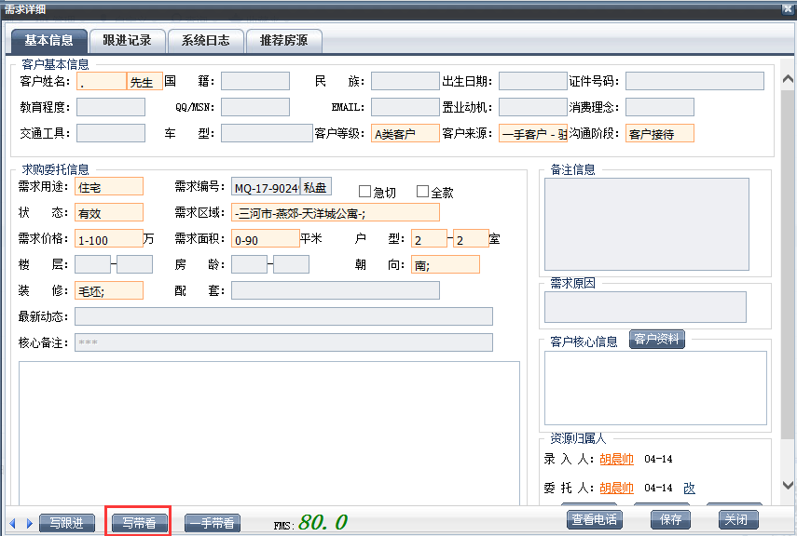
房源管理制度-带看录入

Slide 26
新政关注
（一）公司量化要求：量化以周为单位进行考核，月度汇总累计。
² 入职为试用期、且在每月20日或20日之前入职的次月考核：
例如3月19日入职则4月1日开始考核；
² 入职为试用期、且在每月20日之后入职的隔月考核：
例如3月21日入职 则5月1日开始考核；
² 入职为正式员工的，默认第1周考核合格，从第2周正式考核。
（二）业务员考核标准：
新增资源：6项/周，资源量含房源（租、售）、钥匙（有委托书）、实勘（真实房屋勘察照片），该部分绩效为300元； 新增客源（租+售）：3个/周。该部分绩效为200元。
备注：每月因请假或离职导致出勤不足3周的没有绩效工资.

Slide 27
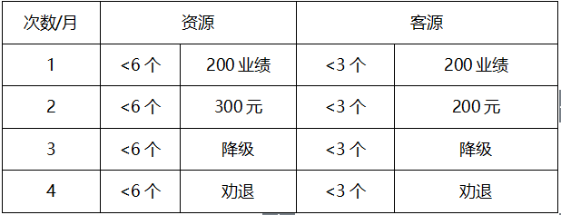
新政关注

Slide 28
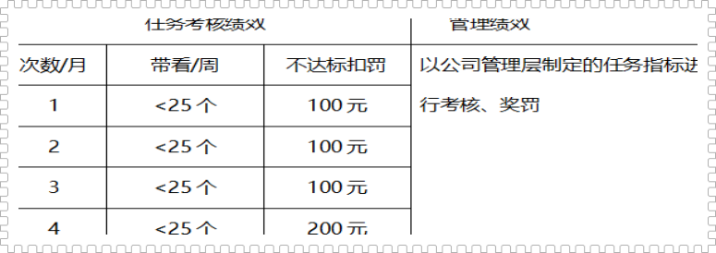
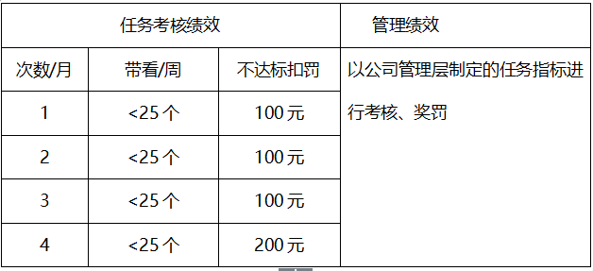
新政关注
（1.2) 门店经理考核标准 门店经理本人名下允许有资源，但门店经理个人资源不计入考核 范围，店长只考核店内带看量：25个/周，带看不区分租赁和出售，该部分任务考核绩效为500元；
入职门店经理默认第1周合格，从第2周开始考核
备注：每月因请假或离职导致出勤不足3周的没有绩效工资.

Slide 29
新政关注 考核时间 公司默认以周为单位进行考核，每月考核4周，单周因跨月出现不足3天的当周不考核： 6.1-6.4 第1周4天不满整周，则5月29日-6月4日为一周 6.5-6.11 第2周 6.12-6.18 第3周 6.19-6.25 第4周

Slide 30
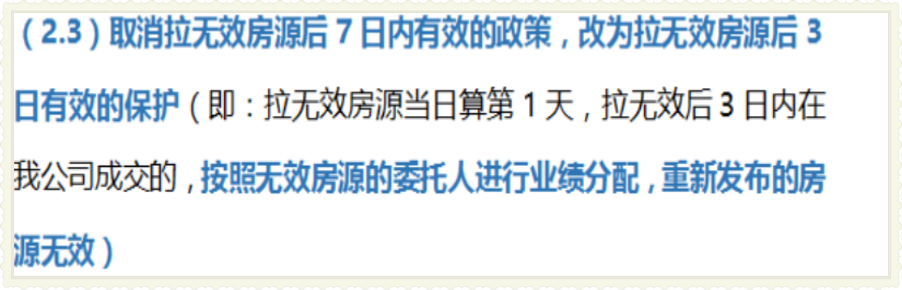
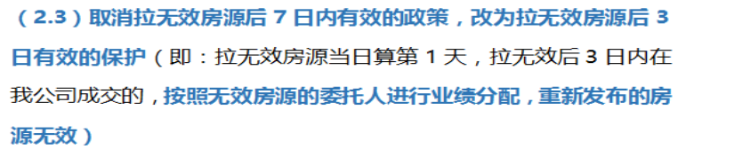
新政关注
备注：不论是重新录入还是从无效重新发布都视为无效

Slide 31
新政关注
（9.7）虚假资源（房源、客源、实勘、钥匙、独家）和虚假业务动作处罚
虚假资源和虚假业务动作合并计数进行处罚，即达到虚假数量的限定就按照对应条款处理，具体如下：
（9.7.1）第1次出现虚假资源或业务动作处罚2000业绩/套；
（9.7.2）第2次出现虚假资源或业务动作的，当月底薪罚没；
（9.7.3）第3次出现虚假资源或业务动作的，做劝退处理；

Slide 32
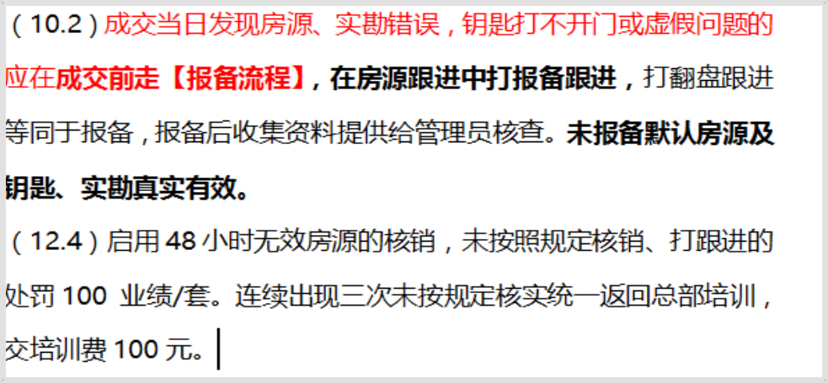
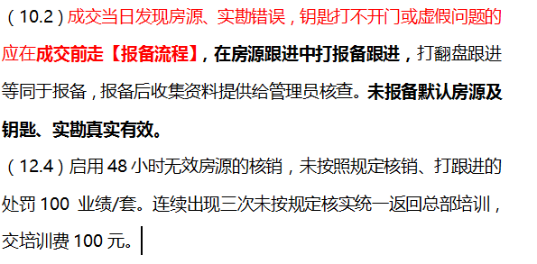
新政关注
成交当日的定义：以买卖双方进店洽谈合同的时间做为成交节点。

Slide 33
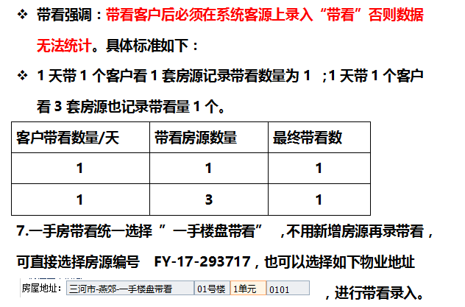
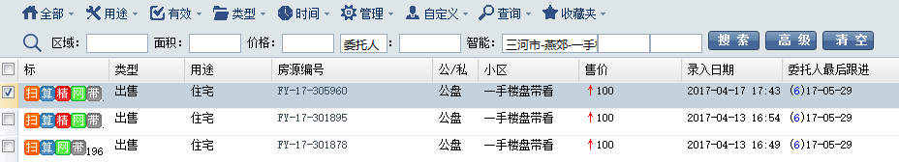
新政关注

Slide 34
制度讲解结束，有问题可联系网络部！
易遨管理员 --18033655753
网络部经理 杨文超-18032615016
祝大家多多开单
你们是最棒的！

